Slide 1

INDIANA KNITWEAR

Slide 2
INDIANA KNITWEAR
INDIANA KNITWEAR ES UNA CORPORACION QUE SE ORIGINO EN ESRADOS UNIDOS
LOS SERVICIOS QUE OFRECE SON LA MANUFACTURACION DE ´’RENDAS DEPORTIVAS
INDIANA A TRABAJADO PARA EMPRESAS COMO NIKE Y ADIDAS

Slide 3
INDIANA KNITWEAR
Calzada Concepción Zona 6 Villa Nueva, 5a. Avenida 5-26, Villa Nueva 01064
TELEFONO: 6628 7100
COMO LLEGAR

Slide 4
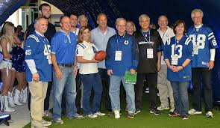
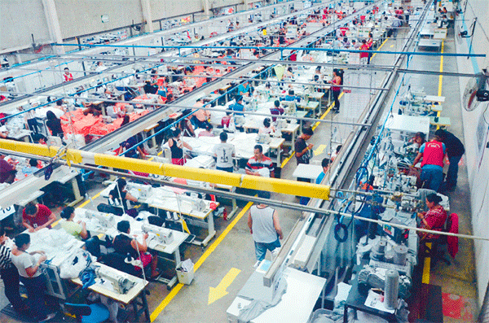
INDIANA KNITWEAR

